Slide 1
Советы родителям
Щш
Шуколюкова Н. В. Антонова Т. В.

Slide 2
Растим здорового ребенка
Семья – первый скульптор, который формирует мягкую, как воск, неоформленную душу и ум, волю и характер ребенка. Ребенок изучает мир через семью, в свете семьи. Несомненно, что свои первые жизненные установки он получает именно в семье.
Полноценное здоровье и гармоничное физическое развитие ребенка – то, к чему стремятся все родители. Для реализации этой мечты нужны не только рациональное питание, положительный психоэмоциональный фон, но и формирование хороших привычек, грамотно организованный процесс семейного воспитания.

Slide 3
Воспитывать потребность в соблюдении режима дня
Воспитание культурно-гигиенических навыков (самообслуживания, культура еды)
Расширять представления о важности здоровья для человека

Slide 4
«ВЕСЕЛАЯ ЗАРЯДКА»
Ссылка « Веселая зарядка»
https://www.youtube.com/watch?v=uOnza-4KuLs

Slide 5
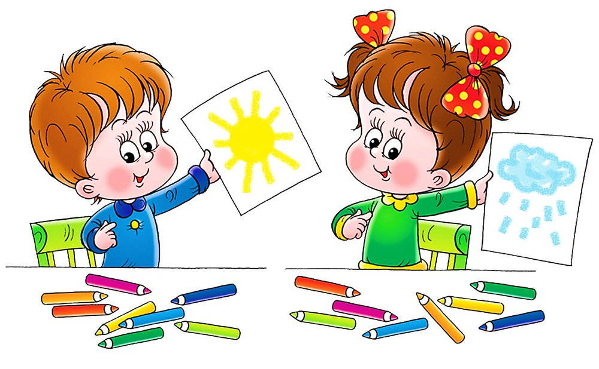
«Рисуем и играем дома»
Ссылка « Рисуем и играем»
https://www.youtube.com/watch?v=s-KXLjcv6t8

Slide 6
«Аппликация для малышей»
Ссылка « Аппликация для малышей»
https://www.youtube.com/watch?v=SBXYvu2CfYk
https://www.youtube.com/watch?v=eyAU5i_ctfw

Slide 7
«Музыкальные сказки для детей»
Ссылка « Музыкальные сказки для детей»
https://www.youtube.com/watch?v=5ZjGAdc7uEY
https://www.youtube.com/watch?v=9p6O0cxR4sA

Slide 8
«Игры с мячом дома»
Ссылка « Игры с мячом дома»
https://www.youtube.com/watch?v=RF-7Ji7JE_0

Slide 9
«Развиваем речь малышей»
Ссылка « 15 упражнений для развития речи детей»
https://www.youtube.com/watch?v=dZYZVAk83Pg
https://www.youtube.com/watch?v=xoKgRxTd-NY

Slide 10
«Советы по воспитанию ребенка»
Ссылка « 7 фраз, которые нужно говорить ребенку каждый день»
https://www.youtube.com/watch?v=JK8VslkFyg0
Ссылка « 7 фраз, которые нельзя говорить ребенку каждый день»
https://www.youtube.com/watch?v=Ls5UlJ-T36I
Ссылка « Как воспитывать мальчиков и девочек»
https://www.youtube.com/watch?v=QMa1359ByaY

Slide 11
«Развивающие мультфильмы для малышей»
Ссылка на мультфильмы
« Малышарики»
https://www.youtube.com/watch?v=cvI15kX7q4Y
https://www.youtube.com/watch?v=YbpEmhvz810

Slide 12
Формы работы с детьми. Культурно- гигиенические навыки
Навыки умывания
Навыки опрятной еды
игра: «Вымой руки»
«Сделай лодочку»
«Мыльные перчатки»
Игры: «Водичка-водичка»
Игра: «Обед у кукол»
Чтение х/л «Маша обедает»
Игра «Убери со стола»
«Чаепитие у кукол»
Навыки
опрятной одежды
Чистая водичка
Моет Вове личико,
Танечке ладошки,
Пальчики Антошке.
Игра: «Кто во что одет»
«Найди пару»
«Разложи по порядку»

Slide 13
Самостоятельная культурно- гигиеническая деятельность детей
Если носик твой сопит,
Значит он совсем забит.
Свой платочек доставай,
Нос получше вытирай!
Зайчик Саша - скок-поскок,
Подберет штаны, носок.
Свои вещи не теряет
И на место убирает!

